Slide 1
De enige troost
Wat is de enige troost?

Slide 2

Opening
Zingen
Psalm 136:3
Bidden
Bijbellezen
Jesaja 40:1-8
Notes:
Werkvorm
Als werkvorm voor deze Bijbelstudie is gekozen voor een gatentekst. Het doel is om de jongeren actief betrekken bij het lezen van dit gedeelte.
In het werkboekje staat het te lezen Bijbelgedeelte afgedrukt waarin de hieronder dikgedrukte woorden zijn weggelaten. Laat hen eerst zelf nadenken over wat er moet komen te staan in de rechthoekjes. Vervolgens leest u het gedeelte voor en controleren en verbeteren zij hun tekst.
Antwoorden
1 Troost, troost Mijn volk, zal ulieder God zeggen.
2 Spreekt naar het hart van Jeruzalem, en roept haar toe, dat haar strijd vervuld is, dat haar ongerechtigheid verzoend is, dat zij van de hand des HEEREN dubbel ontvangen heeft voor al haar zonden.
3 Een stem des roependen in de woestijn: Bereidt den weg des HEEREN, maakt recht in de wildernis een baan voor onzen God!
4 Alle dalen zullen verhoogd worden, en alle bergen en heuvelen zullen vernederd worden; en wat krom is, dat zal recht, en wat hobbelachtig is, dat zal tot een vallei gemaakt worden.
5 En de heerlijkheid des HEEREN zal geopenbaard worden; en alle vlees tegelijk zal zien, dat het de mond des HEEREN gesproken heeft.
6 Een stem zegt: Roept! En hij zegt: Wat zal ik roepen? Alle vlees is gras, en al zijn goedertierenheid als een bloem des velds.
7 Het gras verdort, de bloem valt af, als de Geest des HEEREN daarin blaast; voorwaar, het volk is gras.
8 Het gras verdort, de bloem valt af; maar het Woord onzes Gods bestaat in der eeuwigheid.

Slide 3

Bijbelstudie
Kun je zeggen wat troost eigenlijk is?
Wanneer heb je troost nodig?
Welke troost wordt in Jesaja 40 aangeboden? Waarom is het zo belangrijk dat jij die troost vandaag zoekt?
Notes:
Vragen
Verdeel de groep in kleine groepjes van 3 of 4 personen.
Laat ieder voor zich de vragen beantwoorden.
Reserveer hier 5 a 10 minuten voor.
Laat hen nu hun boekje, of vel papier, doorgeven aan hun buurman of buurvrouw.
Die schrijft daar een reactie op.
Herhaal dit met de derde persoon in de groep.
Laat hen met zijn drieën bespreken wat hun uiteindelijke antwoorden zijn.
Bespreek plenair de antwoorden.
Extra vragen
Herken je bij jezelf dezelfde ongehoorzaamheid als het volk heeft?
Wat is echte troost volgens dit gedeelte?
Hoe kun jij die troost krijgen?
Wat is het verschil met de troost van de binnenkomer, of is er geen verschil?

Slide 4
Bijbelstudie
Herken je bij jezelf dezelfde ongehoorzaamheid als het volk heeft?
Wat is echte troost volgens dit gedeelte?
Hoe kun jij die troost krijgen?
Wat is het verschil met de troost van de binnenkomer, of is er geen verschil?

Slide 5
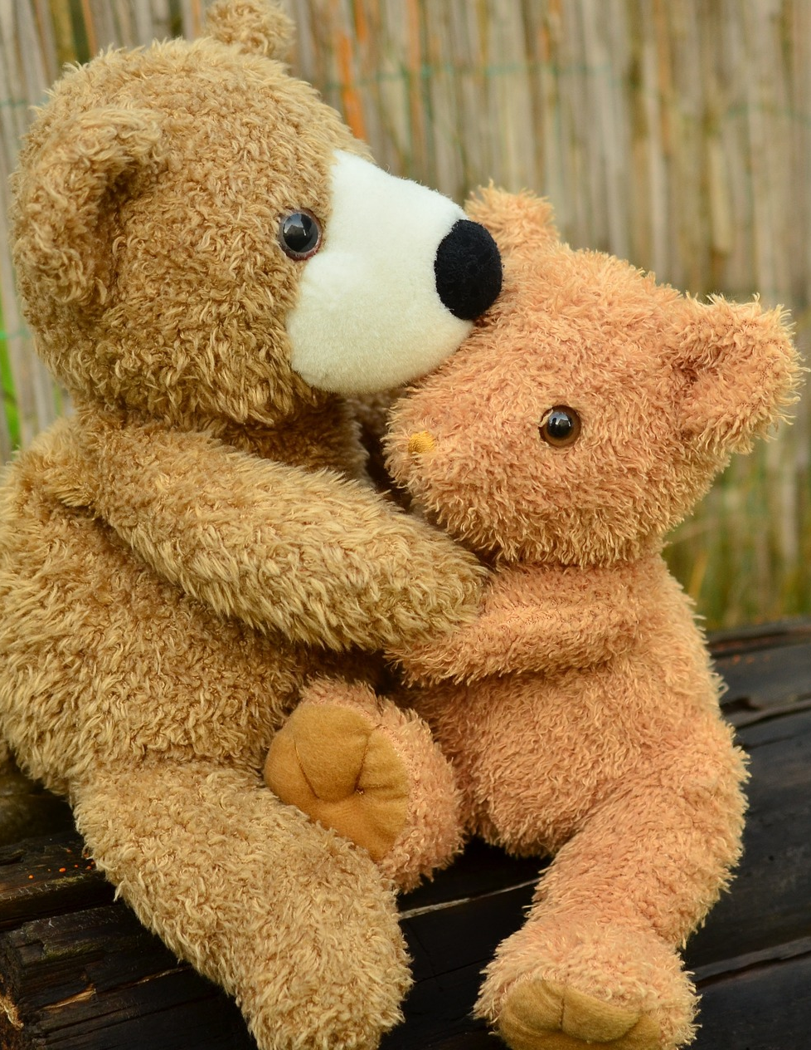
Binnenkomer

Slide 6
Doelen
Ik weet wat echte Troost is en bij Wie deze te verkrijgen is.
Ik besef dat ik een Trooster nodig heb Die mij bewaart in dit leven, maar ook om te kunnen sterven en voor God te verschijnen.
Ik kan verwoorden wat troost is en waarom ik die troost nodig heb.

Slide 7
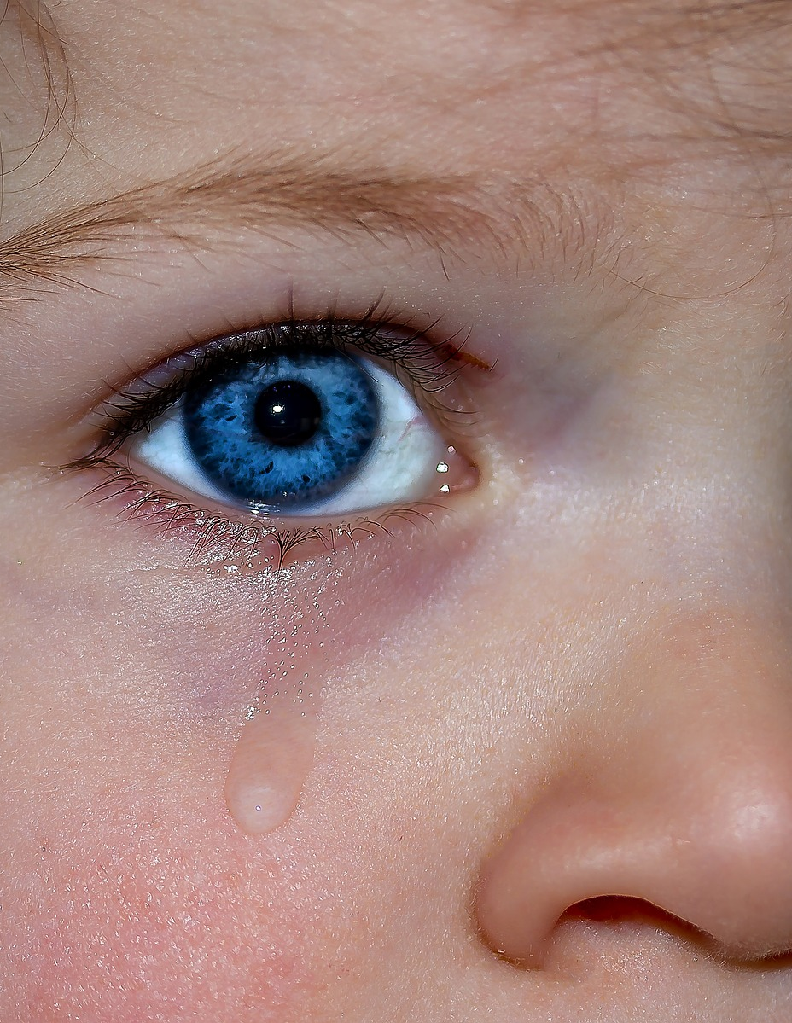
Begrip: Troost
Hoe moet je de vraag ‘Wat is jouw enige troost’ lezen?’
Begrip: Belijden
Notes:
Lees de vraag vanuit de gedachte dat je ziek wordt of zelfs sterft.

Slide 8
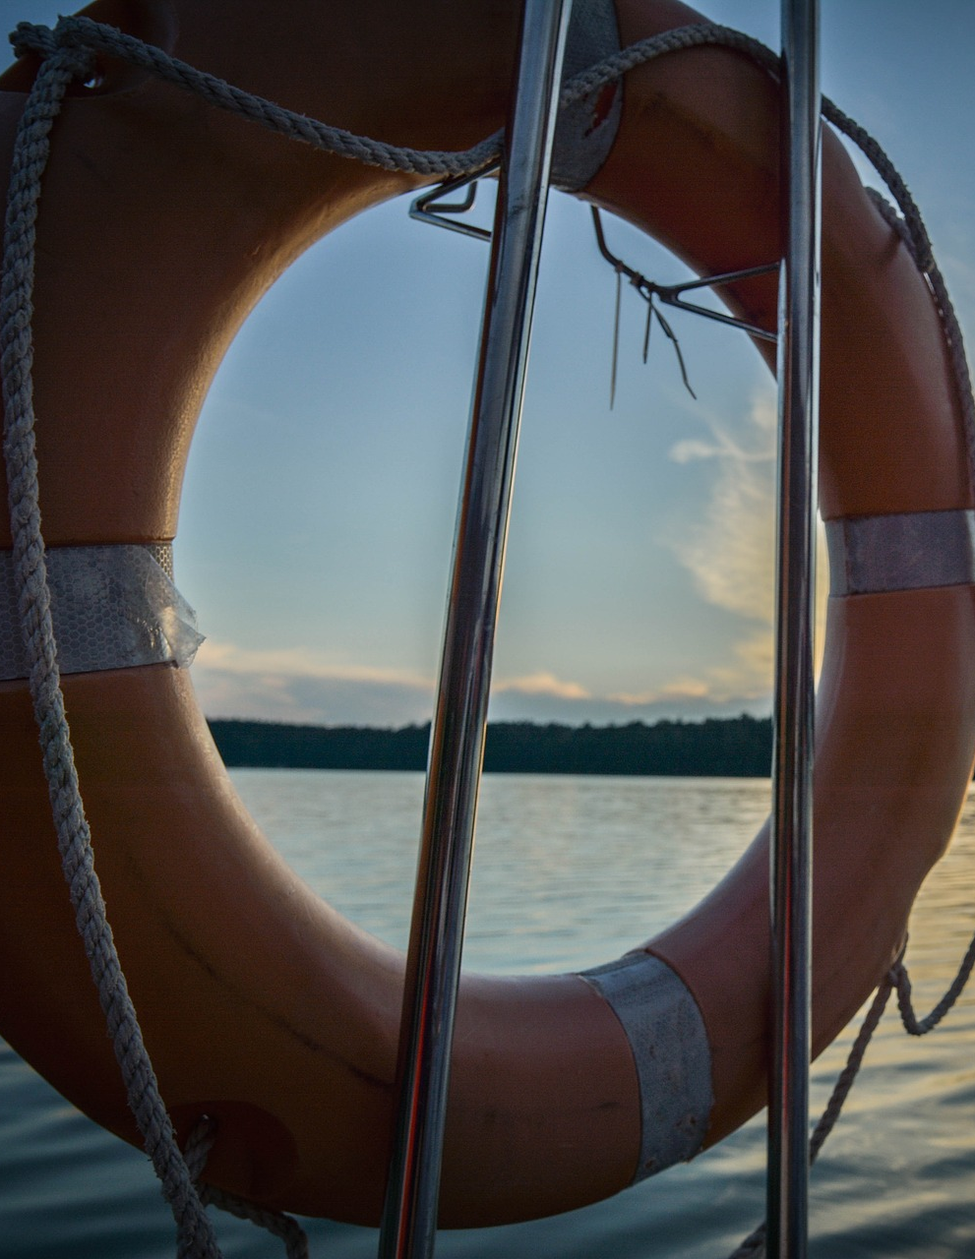
Begrip: Eigendom van Christus
Waarom is het niet fijn om alles zelf te beslissen?
Wat is echte troost?
Begrip: Eigendom van Christus
Notes:
Omdat je dan uiteindelijk luistert naar de duivel.
Echte troost is dat je het eigendom van Christus bent, Hij weet wat je nodig hebt.

Slide 9

Begrip: Drie delen
Wat zijn de drie onderdelen van de Heidelbergse Catechismus?
Begrip: Drie delen
Notes:
Ellende, verlossing en dankbaarheid

Slide 10
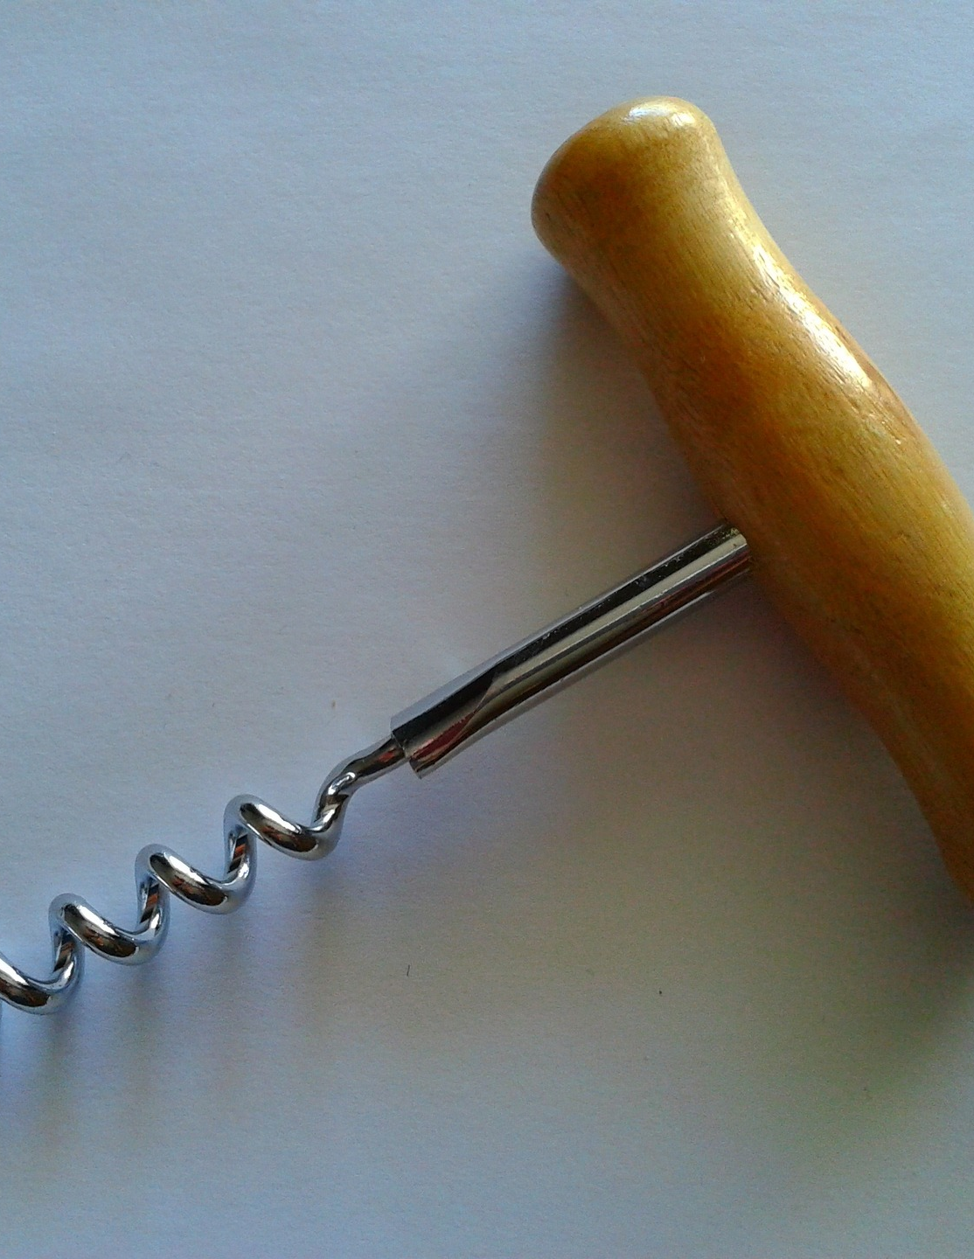
Begrip: Troost voor jou?
Waar gaat het om in de catechismus?
Leg het beeld uit van de kurkentrekker.
Begrip: Troost voor jou?
Notes:
De catechismus is heel persoonlijk, het gaat over mij.
De punt van de kurkentrekker, de ellende, draait steeds diepen in de kurk. Zo leert een christen steeds meer van zijn ellende, meer van Gods verlossing en neemt toe in dankbaarheid.

Slide 11

Begrip: De Trooster
Wat leert de Heilige Geest?
Wanneer is de Trooster aan jou beloofd?
Begrip: De Trooster
Notes:
De Heilige Geest leert dat er geen troost is buiten de Heere, Hij laat je zien dat de vergeving er is bij de Heere en geeft je geloof om dat aan te nemen en een dankbaar hart zodat je gaat leven naar Gods wet.
Bij de Doop ben je gedoopt in de naam van de Vader, Zoon en Heilige Geest.

Slide 12
Verwerkingsvragen
Maak de verwerkingsvragen op bladzijde 19 en 21.

Slide 13
Samenvatting
De echt enige troost:
Geeft God
Betekent dat je het eigendom van Christus bent
In leven en sterven
Ken je nadat je ellende, verlossing en dankbaarheid kent
Wordt gegeven door de Heilige Geest.

Slide 14

Huiswerk volgende keer

Slide 15
Verwerkingsopdracht
Waarom moet Jesaja troosten?
Praat erover in tweetallen en schrijf je antwoord op bij de aantekeningen op pagina 21.
Deel het met de grote groep.
Notes:
Geef voor deze opdracht 3 minuten de tijd.

Slide 16

Stelling
Als de Heilige Geest troost geeft, hoe je er zelf niets aan te doen om het eigendom van Christus te worden.
Stelling
Notes:
Stelling
‘Als de Heilige Geest de troost geeft, hoef je er zelf niets aan te doen om eigendom van Christus te worden.’
Deze stelling kunt u als volgt bespreken:
Doeners
Schrijf de stelling op een groot vel papier of bord.
Hang in drie hoeken één vel papier met ja - nee - weet niet.
Laat iedereen stelling nemen door te gaan staan in één van de drie hoeken.
Elke groep schrijft nu een argument passend bij hun keuze.
De groepen gaan met elkaar in gesprek. Blijf wel zelf de gespreksleider. Diegene die van mening verandert, moet letterlijk van plaats veranderen.
Denkers
Laat in groepen van 4 personen een tegenovergestelde stelling formuleren.

Slide 17

Bespreekopdracht
Wat is volgens jullie de enige troost?
Schrijf het op pagina 21.
Bespreekopdracht

Slide 18
Woordweb

Slide 19
Verhaal

Slide 20
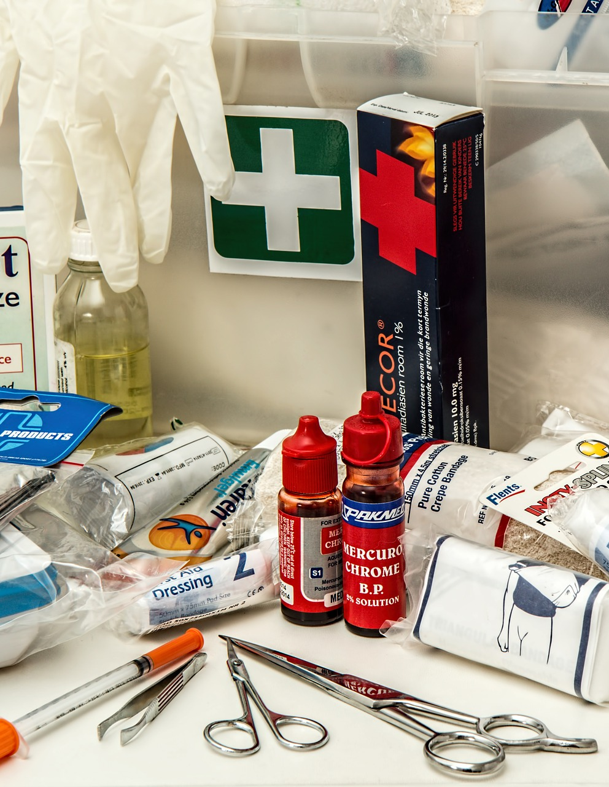
Alternatieve binnenkomer (1)
Notes:
Neem een verbanddoos mee, stop er van te voren ook een zakdoek in.
Haal eerst een aantal voorwerpen (pleisters, verband) uit de doos en vraag wanneer je deze spullen nodig hebt.
Pak vervolgens ook de zakdoek en vraag waarom deze er in zit.
Het gesprek komt op huilen, tranen drogen en troosten. Vertel dat het deze les ook over Troosten gaat.

Slide 21
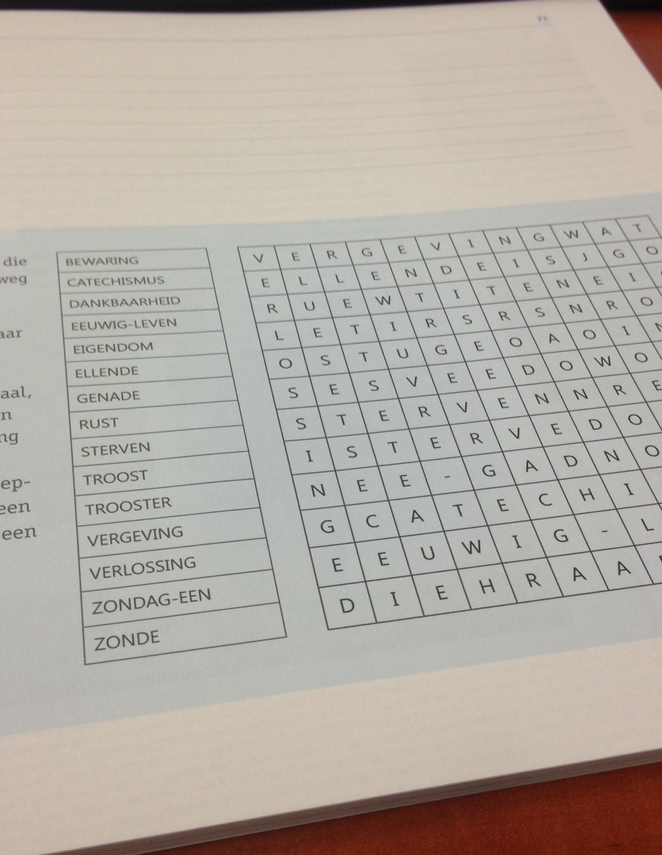
Alternatieve binnenkomer (2)
Notes:
Woordzoeker
Aan het einde van de les is een woordzoeker opgenomen, de overgebleven letters vormen de vraag: Wat is jouw enige troost in leven en sterven?
Deze puzzel kan ook als introductie worden gemaakt. (5 á 10 minuten).

Slide 22
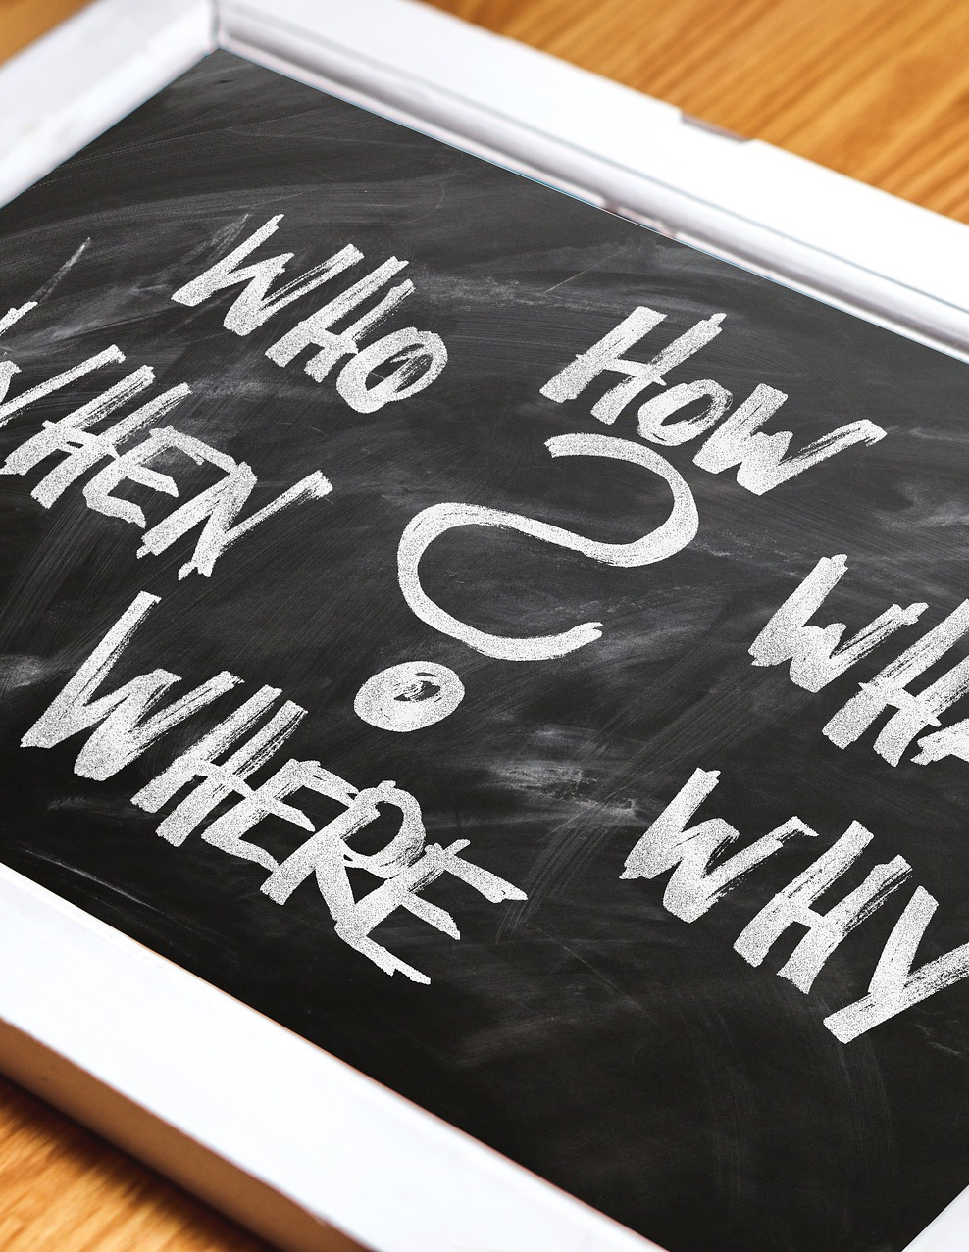
Alternatieve verwerkingsopdracht (1)
Wat doet God?
Waarom doet God dat?
Voor wie was het fijn of goed wat de Heere deed?
Alternatieve verwerkingsopdracht (1)
Notes:
In plaats van gatentekst, bespreking van het Bijbelgedeelte via observatievragen.
Benodigd: flipover
Maak met elkaar een overzicht waarin de volgende vragen worden beantwoord:
Wat doet God?
Waarom doet God dat?
Voor wie was het fijn of goed wat de Heere deed?

Slide 23
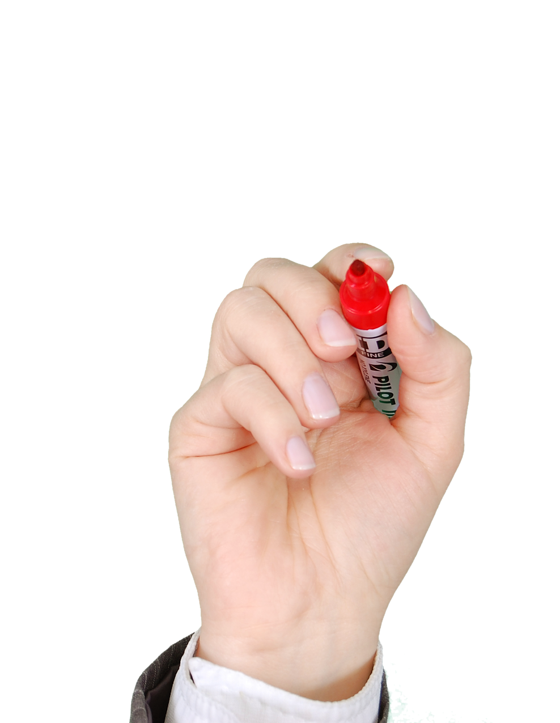
Alternatieve verwerkingsopdracht (2)
“Als ik nog maar 24 uur te leven heb, dan is het voor mij ...... om te weten dat ik het eigendom van Christus ben.”
Alternatieve verwerkingsopdracht (2)
Notes:
Een afsluitende/reflectie opdracht
Laat de catechisanten schriftelijk de volgende zin afmaken:
“Als ik nog maar 24 uur te leven heb, dan is het voor mij ...... om te weten dat ik het eigendom van Christus ben.”
Vraag of iemand dat wat hij heeft opgeschreven wil delen met de anderen, of laat in tweetallen uitwisselen.
Praat plenair door of het dan minder belangrijk, even belangrijk of belangrijker is om te weten dat je het eigendom van Christus bent. Het is aan de catecheet om dit verder uit te leggen.
Sluit af met de open vraag: “Wie van jullie weet of hij of zij over 24 uur nog leeft?”

